Slide 1
YashanDB
XACT
团队
Notes:
每个锁的用途

Slide 2
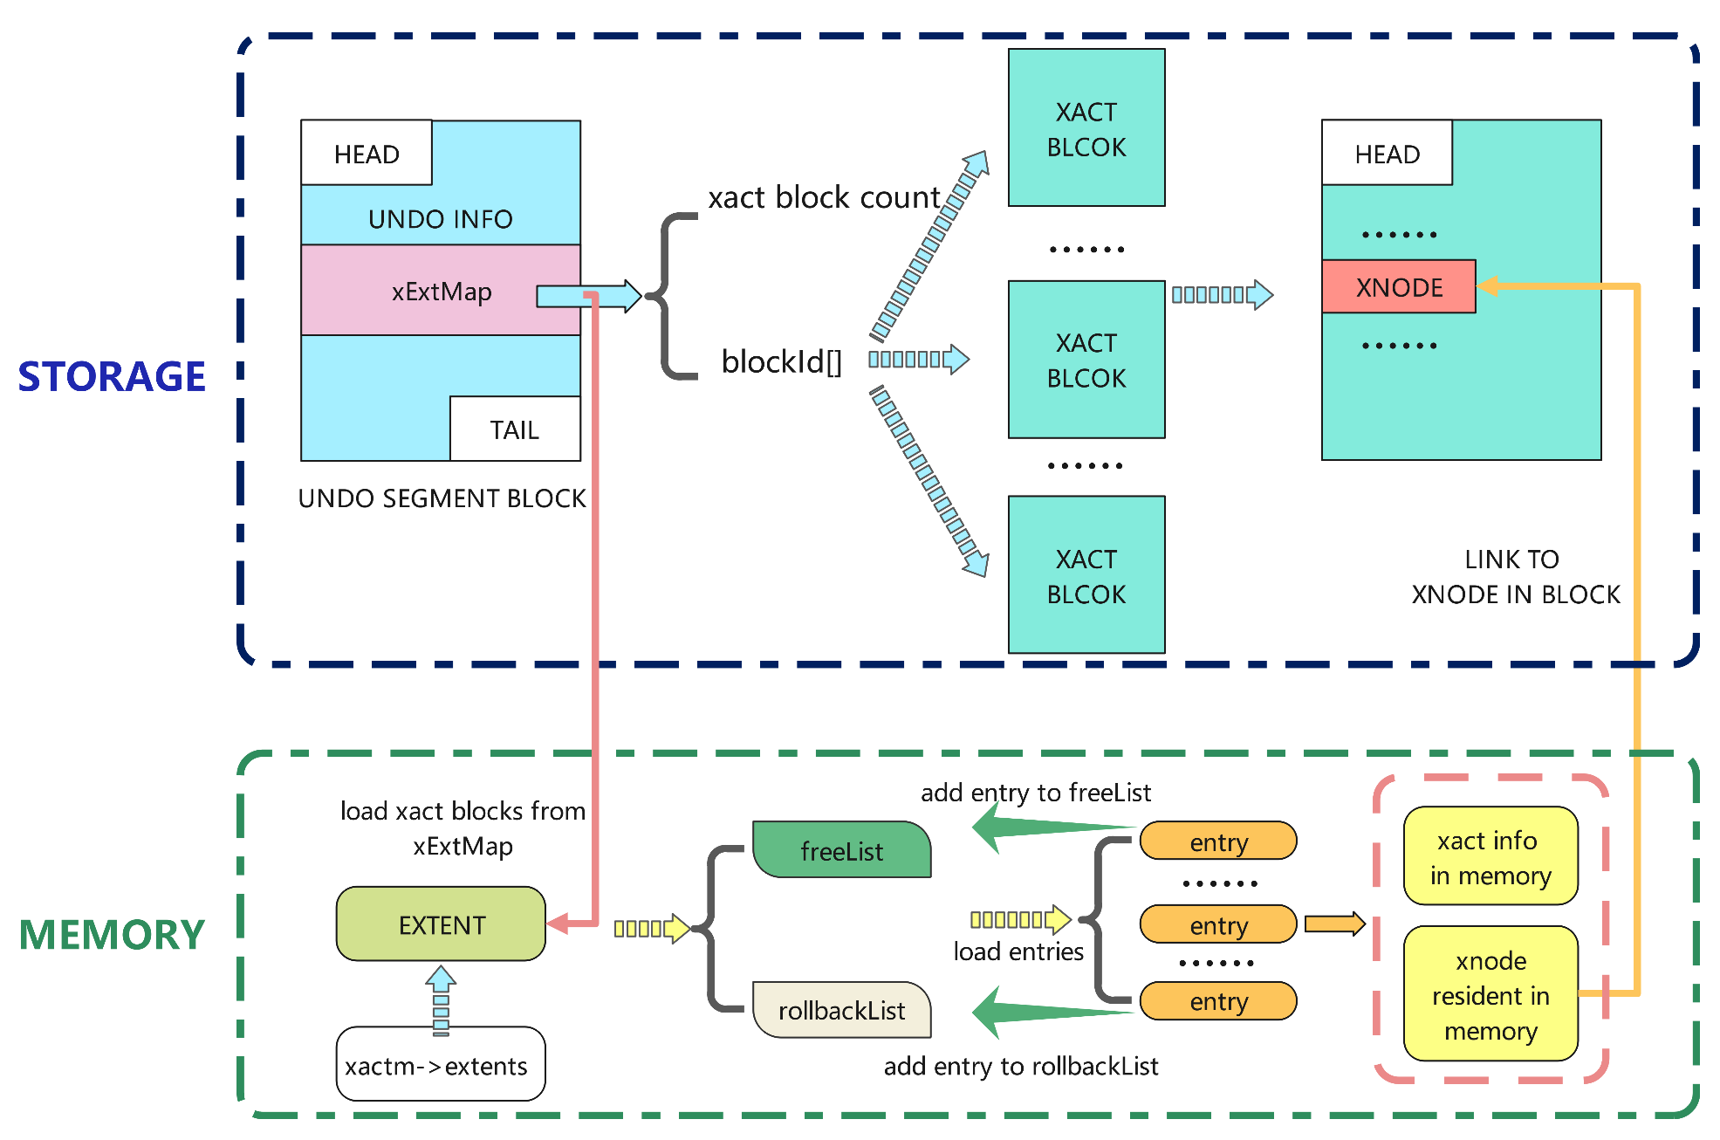
事务管理架构
团队
Notes:
每个锁的用途

Slide 3
事务管理架构
事务资源管理器
事务区
64个事务block
每个block上事务单位xnode依次存储
事务区每次管理每个xnode对应的内存单位entry
空闲事务链
回滚事务链
事务内存区的入口
管理事务区的地址及数量
事务区持久化信息依托于UNDO SEGMENT
团队
事务启动
随机取一个事务区，从该事务区的空闲事务链上摘下一个xentry作为本次事务单元
为事务分配一个固定的undo segment，优先从该segment上为事务分配undo页面
启动事务，写下第一条UNDO记录，为事务xnode本身的UNDO
事务结束时，会再次将已结束事务的xentry释放给其对应事务区的空闲事务链
事务被再复用时，会将版本号自增，因此每个事务都具有独一无二的编号
由一个事务区号、事务在该事务区的编号及事务的版本号三个数字构成唯一的事务号
Notes:
每个锁的用途

Slide 4
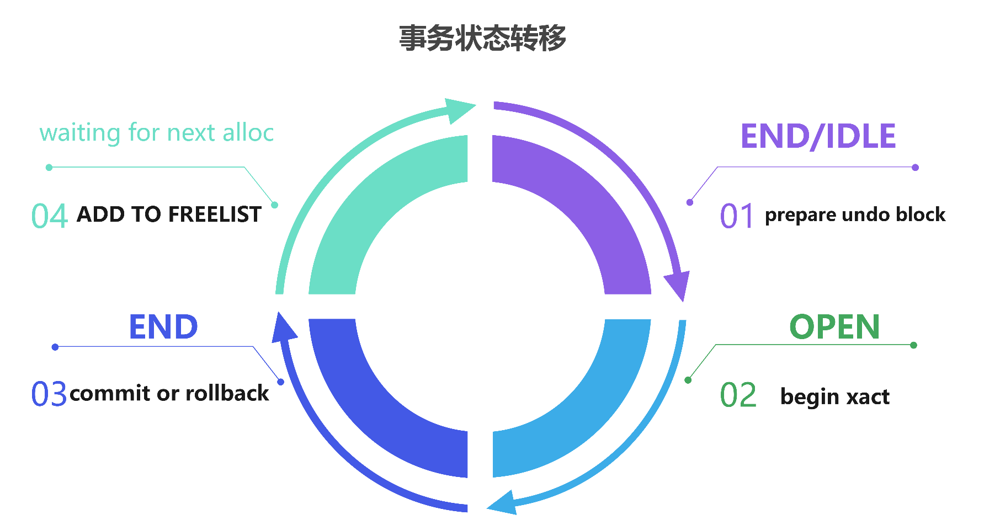
事务状态转移
团队
事务xnode从未被使用时，其状态为IDLE
事务启动后，事务状态会改为OPEN, 此时事务处于运行中
事务进行提交或回滚结束，状态会改为END, 此时事务结束

Slide 5
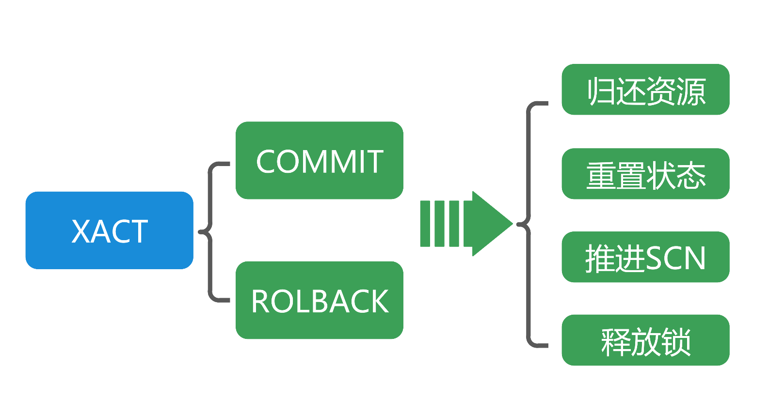
事务结束
事务可以通过提交或者回滚结束，事务结束后，将重置与归还所有的资源。
事务结束将推进全局scn，这个scn也用来标记本事务的可见性。
事务启动与是否加表锁并无必然联系，并非绑定关系。
即使可能没起事务，也有加上表锁的可能，在释放这次连接时仍然需要进行锁的释放。

Slide 6
事务回滚
事务发生回滚可能并非手动rollback产生。
当连接异常断开、数据库异常crash时，这些连接上的未完成事务都会进行回滚。
若数据库断电，可能有若干残留事务没有完成回滚。
当数据库再次拉起后，事务区会重新加载，将这些残留事务加载至每个事务区的回滚事务链上。
第一条DML语句失败回滚
手动rollback
连接
异常退出
主机降备
数据库
crash

Slide 7
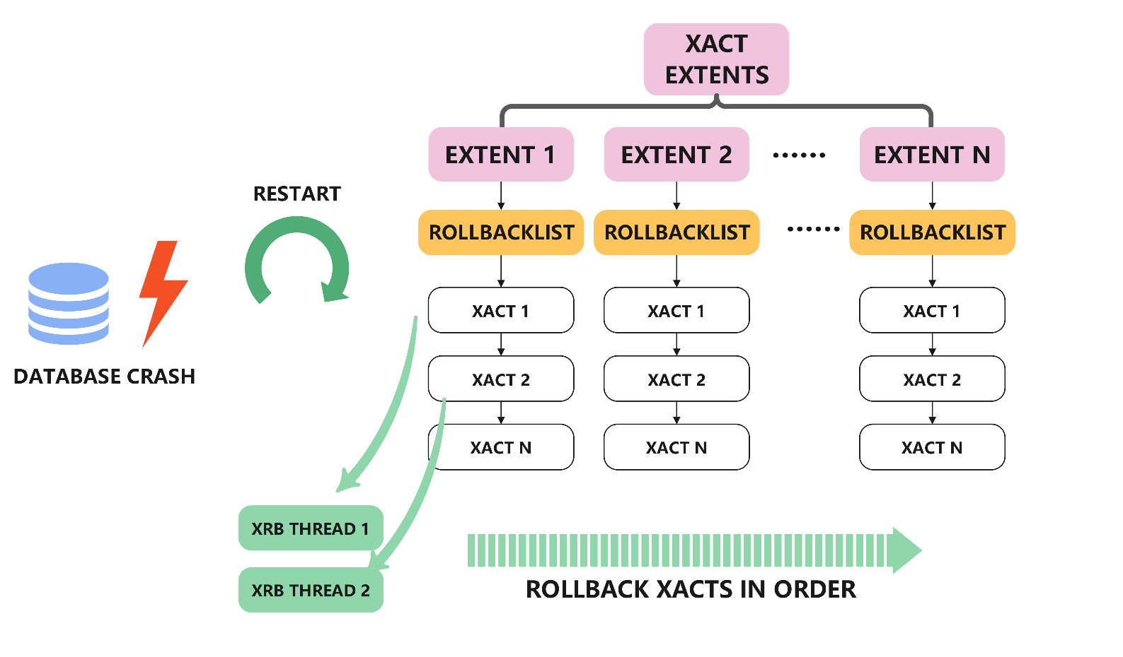
事务回滚
当事务区加载完成后，数据库会起回滚线程，线程数量可通过配置参数进行配置
这些回滚线程依次轮询每个事务区的回滚事务链，将残留事务依次摘下绑定至该线程上，进行回滚
完成回滚后，将进行下一个，直到遍历完所有的事务区，确保数据库再无残留事务后，这些回滚线程会自动退出

Slide 8
UNDO
UNDO页面具有重复使用的特点，它用于保存事务产生的历史数据，可以满足一些查询、回滚等需求
由于可被复用，数据的历史版本在UNDO上保留是有时效性的
UNDO_RETETION参数，用以描述尽量为用户保留多长时效的UNDO内容，如果UNDO表空间资源紧张且用户没有开启强制保留功能时，也可能将并未超时的UNDO页面复用，导致数据未超时也被复用。
_UNDO_FORCE_RETENTION参数用以决定是否开启UNDO强制保留功能，若开启，则UNDO页面必须在超时过期后才能被复用
UNDO_SHRINK_ENABLED可开启UNDO后台均衡优化机制，自动对UNDO进行定时资源优化
UNDO_SHRINK_INTERVAL可决定发生自动均衡优化的周期
UNDO_RETENTION
UNDO_SHRINK_ENABLED
UNDO_SHRINK_INTERVAL
_UNDO_FORCE_RETETION

Slide 9
UNDO分配
undo的分配采用多级分配策略进行:
1. 优先从当前事务绑定的segment上进行分配，此时要考虑retention time。
2. 如果本地没有分配到，则进入全局分配。
全局分配有三种处理，优先从表空间去分配一个extent，再其他segment去偷窃已过期的block，如果再分配不到且开着自动扩展，从表空间去扩展文件。
3. 如果全局分配不到，并且没有开启force retention，则进入降级处理，即将retention time降低10%再次进行分配和偷窃。
4. 如果再分配不到，则强制复用本地以及偷窃其他segment。
5. 最终都分配不到，则进行报错。
UNDO页面分配是一个尽可能为用户分配出资源的过程，如果遇到UNDO资源不足的报错，需要考虑UNDO表空间配置大小不合理，不能满足业务运行需要的资源需求。

Slide 10
内部资料，仅供学习，禁止外传

